Slide 1

COMPORTAMIENTO TRANSITORIO DE LA LINEAS DE TRANSMISIÓN
TRANSITORIOS ELECTROMAGNÉTICOS
Fecha: 03 de mayo de 2019
Universidad de Antioquia Facultad de ingeniería eléctrica Medellín
2019

Slide 2
INTRODUCCIÓN
En esta práctica sobre el comportamiento transitorio de la línea el objetivo es interpretar el comportamiento transitorio en líneas de transmisión y darle la correspondiente interpretación física. A partir de la ecuación para línea ideal se va a confirmar mediante simulación los resultados obtenidos de la solución analítica. Una recomendación es conocer los modelos matemáticos para la solución de ecuación de onda para línea monofásica con pérdidas y para línea trifásica.
Realizar simulaciones empezando por líneas ideales y luego con líneas reales del sistema de transmisión colombiano. Para las líneas ideales monofásicas y aún para líneas trifásicas transpuestas, los parámetros se pueden estimar mediante cálculos manuales, pero para líneas reales, se debe apoyar en el subprograma Line Constants del programa ATP, para que determine los parámetros correspondientes a los modelos de onda viajera. Este subprograma hace parte del mismo programa ATP.
1. Energización de línea monofásica sin pérdidas con una fuente impulso de voltaje.
La simulación se debe realizar considerando una línea ideal sin pérdidas. La línea
se debe dividir en dos tramos de 50 km para efectos únicamente de observar lo que le sucedería a un observador que esté situado a mitad de línea. Los datos de la línea son los siguientes: la longitud es 100 km, la impedancia característica es
500 Ω, la velocidad de propagación es 3*105 km/s. La fuente de voltaje a
considerar es una de tipo impulso de 1,2 μs de frente y una constante de tiempo de cola de 50 μs. Para este caso se utiliza el modelo línea Clarke monofásico, considerar las siguientes situaciones para la fuente y la carga:
Rfuente de 0.1 Ω y Rcarga de 500 Ω
Rfuente de 0.1 Ω y Rcarga de 750 Ω
Rfuente de 0.1 Ω y Rcarga de 1 M Ω
Rfuente de 500 Ω y Rcarga de 1 M Ω
Realizar:
Para cada uno de los anteriores casos indicar cuál es la solución analítica (ecuación) para el voltaje a mitad y al final de la línea.
Hacer la comparación con las simulaciones.
El circuito para análisis es el siguiente:

Slide 3
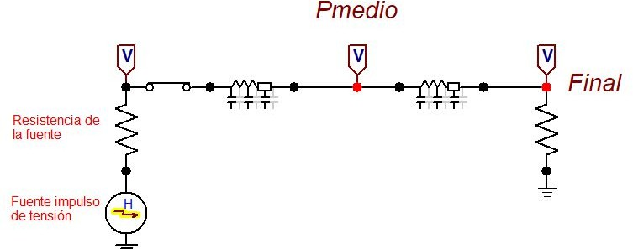
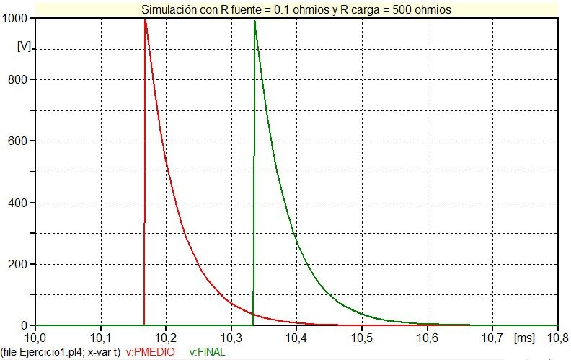
Figura 1. Esquema en ATP.
Caso 1 con R de fuente de 0.1 y carga de 500 ohmios
Figura 2. Simulación en ATP.
Como puede verse, si ponemos una impedancia de carga igual a la impedancia característica que es de 500 ohmios, el resultado es que en teoría no se refleja

Slide 4
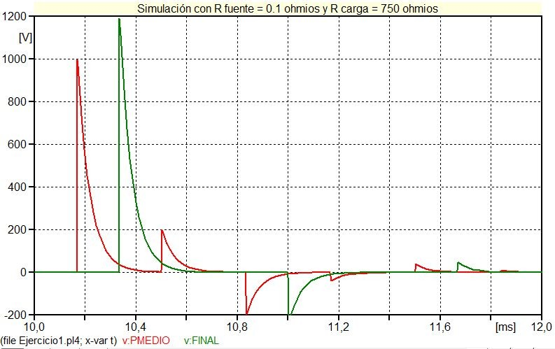
nada y por el contrario las tensiones al final y al principio de la línea se parezcan como se ve en la figura 2
Coeficiente de reflexión al final de la línea:
ρ =
^{Z}2^{−Z}característica ₌ 500−500 ₌ ₀
^{Z}2^{+Z}característica
1000
Coeficiente de reflexión al comienzo de la línea
ρ =
^{Z}1^{−Z}característica ₌
^{0.1−500} =− 0.9996
^{Z}1^{+Z}característica
500.1
En pocas palabras se espera que no haya sobre tensión en la línea, ya que ese coeficiente de -1 al inicio de la línea no esta mostrando efecto sobre la señal de tensión ya que esta en su defecto impactaría sobre la señal de polaridad negativa que en este caso no tenemos.
Caso 2 con R de fuente de 0.1 y carga de 750 ohmios
Figura 3. Simulación en ATP
Coeficiente de reflexión al final de la línea:
ρ =
^{Z}2^{−Z}característica ₌ 750−500 _{= 0.2}
^{Z}2^{+Z}característica
1250
Coeficiente de reflexión al comienzo de la línea
ρ =
^{Z}1^{−Z}característica ₌
^{0.1−500} =− 0.9996
^{Z}1^{+Z}característica
500.1

Slide 5
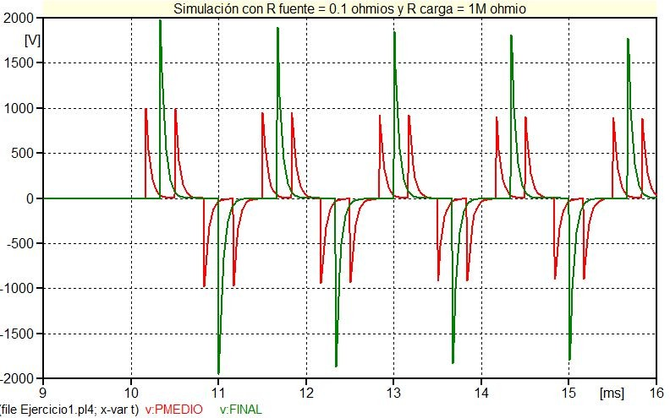
En este caso hay un sobrevoltaje de aproximadamente el 20% de la señal de entrada, el cual puede apreciarse en la figura 3, donde la señal verde en efecto esta mas o menos 20% por encima.
Caso 3 con R de fuente de 0.1 y carga de 1M ohmio
Figura 4. Simulación en ATP
Coeficiente de reflexión al final de la línea:
ρ =
^{Z}2^{−Z}característica ₌ 100000−500 _{= 0.9999}
^{Z}2^{+Z}característica
1000500
Coeficiente de reflexión al comienzo de la línea
ρ =
^{Z}1^{−Z}característica ₌
^{0.1−500} =− 0.9996
^{Z}1^{+Z}característica
500.1
En este caso la señal percibe una impedancia muy alta al final de la línea lo que hace que la señal se refleje casi en su totalidad y se sume a la señal que va llegando elevando la tensión hasta casi el doble de la de entrada, y lo mismo ocurre cuando la señal se refleja, pero desde la fuente, pero en sentido negativo.
Caso 3 con R de fuente de 500ohmios y carga de 1M ohmio

Slide 6
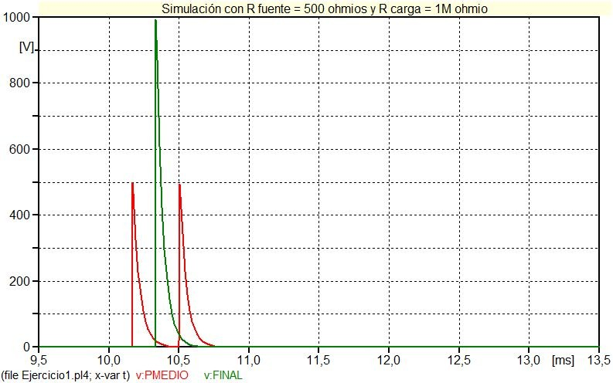
Figura 5. Simulación en ATP
Coeficiente de reflexión al final de la línea:
ρ =
^{Z}2^{−Z}característica ₌ 1000000−500 _{= 0.9999}
^{Z}2^{+Z}característica
1000500
Coeficiente de reflexión al comienzo de la línea
ρ =
^{Z}1^{−Z}característica ₌ 500−500 ₌ ₀
^{Z}1^{+Z}característica
10000
Nuevamente hay un incremento del doble de la tensión en la señal de voltaje que llega al final de la línea, y al no existir coeficiente de reflexión desde la fuente, no aparecen sobre tensiones negativas, ya que no hay ninguna reflexión.
Calculo teórico con la ecuación de onda
Modelando la línea mediante parámetros distribuidos se encuentra una ecuación diferencial para la corriente y el voltaje, para poder emplear esta ecuación hay que resolverlo mediante el método de la transformada de Laplace.
La ecuación para voltaje y corriente son las siguientes:

Slide 7
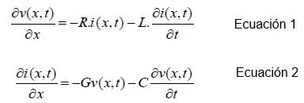
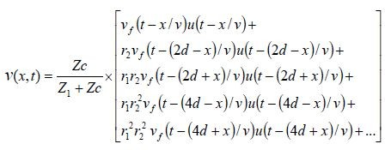
Como en este caso nos interesa es analizar la tensión, la solución analítica para la ecuación 1 asumiendo el componente de pérdidas igual a cero (R =0, G = 0) será la siguiente:
Donde Zc es la impedancia característica de la línea y Z1 es la impedancia de la fuente y Z2 es la impedancia de la carga, y r1 es el coeficiente de reflexión al inicio de la línea, y r2 es el coeficiente de reflexión al final de la línea.
La ecuación anterior podemos determinarla a partir del diagrama de Lattice, que no es más que el comportamiento de las ondas reflejadas en el tiempo conforme se mueven entre el extremo emisor y receptor multiplicado por los respectivos coeficientes de reflexión.
Vamos a analizar el caso más crítico que es cuando tiene una resistencia de 1Mohmio, ya que pueden darse los sobrevoltajes más altos.
Se tiene para el caso en la mitad de la línea con el extremo
v (50, t) = [v_{f} (t − 166.667×10⁻⁶) u (t − 166.667×10⁻⁶) + 0, 999v_{f} (t − 500×10⁻⁶) u (t − 500×10⁻⁶) ]
Al tener resistencia de 500ohmios en la fuente, esta es igual a la impedancia característica, por lo tanto, desde la fuente no se reflejará nada, y solo habrá sobrevoltaje asociado a la reflexión desde el extremo emisor, inclusive la simulación lo corrobora.

Slide 8
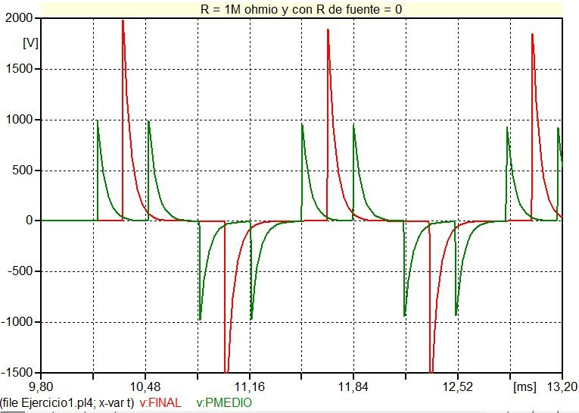
v (100, t) = [v_{f} (t − 333.333×10⁻⁶) u (t − 333.333×10⁻⁶) + 0, 999v_{f} (t − 1×10⁻⁶) u (t − 1×10⁻⁶) ]
Los demás casos se analizan de igual manera tomando en cuenta los respectivos coeficientes de reflexión para cada impedancia, de igual manera se puede ver el sobrevoltaje por ejemplo en el caso de alta impedancia como:
V ′′ = (1 + ρ_{final} ) * V _{incidente} = (1 + 0.999) * 1000V = 1999V
Figura 6. Simulación en ATP, extremo abierto.
Puede corroborarse lo encontrado en la ecuación anterior, si la impedancia es cero en la fuente, no existirá algo que pueda desvanecer las ondas reflejadas, pero conforme pasa el tiempo se va atenuando debida a la resistencia del extremo emisor que aunque refleja mucho, finalmente va disminuyendo en el tiempo.

Slide 9
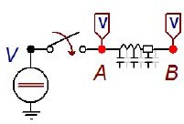
2. Energización de una Línea monofásica sin pérdidas (15%).
Para las simulaciones de energización implemente el circuito de la Figura 1.
Caso 1
Realice la energización en vacío de línea ideal sin pérdidas con una fuente constate (CD). Los datos de la línea son velocidad de propagación de 300.000 km/s, la impedancia característica es 500 Ω y una longitud de 100 km.
Figura 7. Línea ideal en vacío, energizada con fuente escalón de voltaje
Cuando se trabajan simulaciones que utilizan modelos de onda viajera es importante tener en cuenta que la variable delta T o Delta de tiempo de simulación debe ser menor que el tiempo de viaje de la línea más corta. Para el caso 1 se tiene una velocidad de propagación de 300.000 km/s y una distancia de 100km, con estos datos procedemos a calcular el Delta Máximo:
_{Delta M áximo≤} Distancia ₌ 100 km
= 3.33x10⁻⁴ s
V elocidad 300000km/s
Delta M áximo = 333, 3333 μs
Se puede tomar un valor menor o igual a 333,3333µs. En este caso se tomara un delta T de 10µs.
Una vez que se determina el delta T, se procede a encontrar el Tmax o tiempo de simulación. Para ello se debe tener en cuenta la duración del período de la oscilación de voltaje al final de la línea, que para una línea es del orden de cuatro veces el tiempo de viaje, y en base a que se realizará la simulación durante 10 períodos, se tiene lo siguiente:

Slide 10
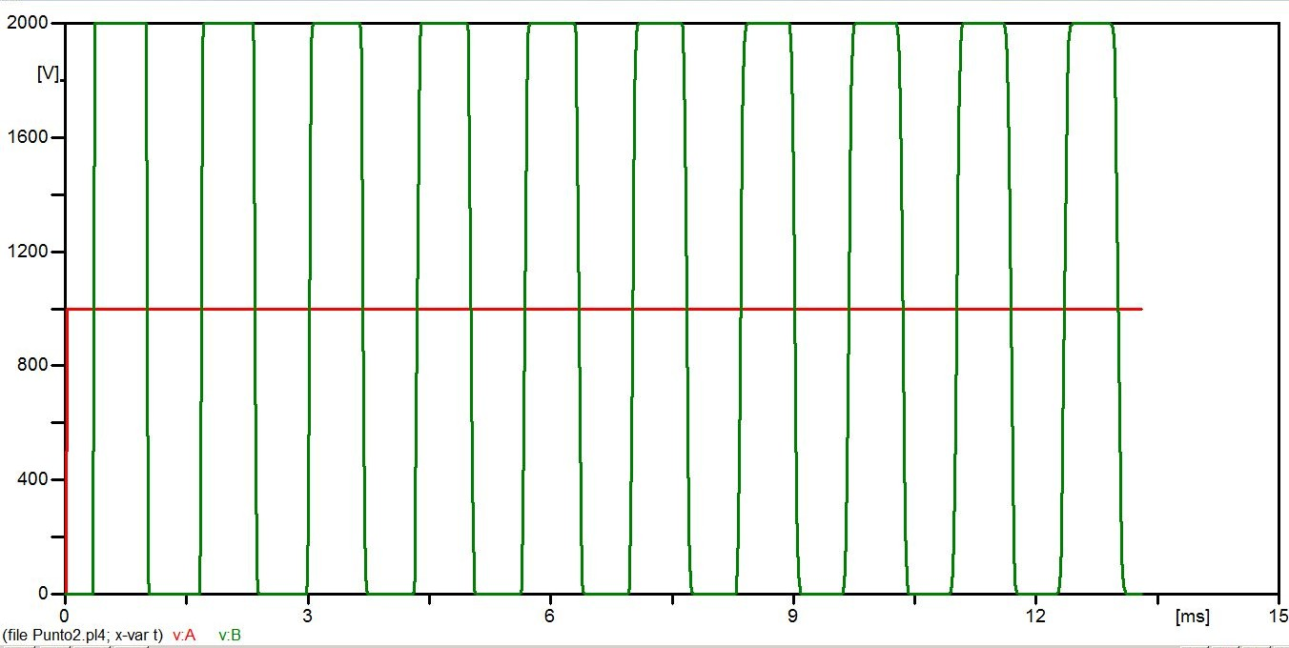
T max = 10 x 4 x 333, 3333 x 10⁻⁶ = 0, 0133 s
Si se desea verificar que la simulación no quede demasiado pesada se procede a calcular el número de pasos de la siguiente manera:
N úmero de pasos de cálculo = ^{T max} = ^{0,0133} = 1330 pasos
Deltat 10 x 10⁻⁶
Luego de verificar que la simulación es liviana, se procede a graficar las tensiones de los nodos A y B para el Caso 1.
Figura 8. Tensiones en los nodos A(Rojo) y B(Verde) para el caso 1.
Caso 2:

Slide 11
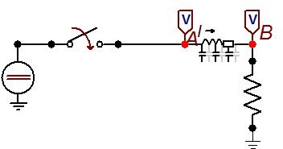
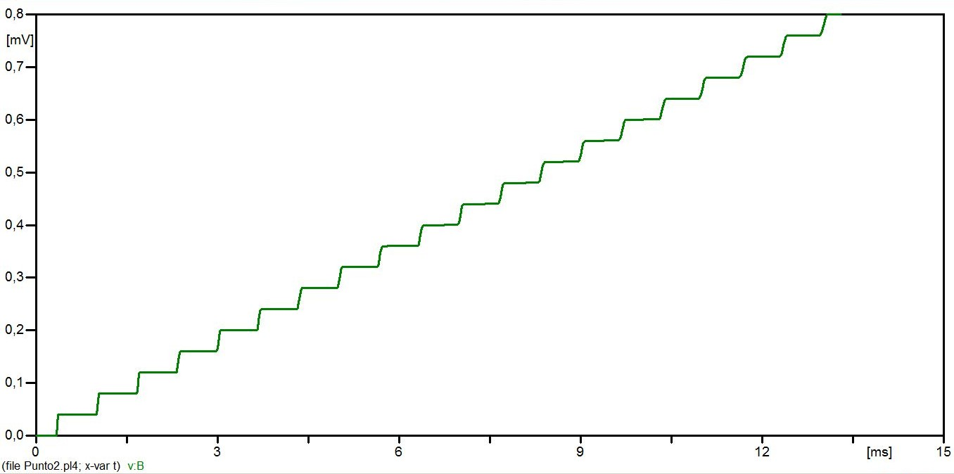
Continuar con la simulación de la energización de la misma línea del Caso 1 en condiciones de corto circuito.
Figura 9. Línea ideal en cortocircuito, energizada con fuente escalón de voltaje.
Para el caso 2 se tendrá una resistencia muy pequeña (cercana a cero), la cual tendrá un valor de 1x10⁻⁵Ω. La tensión en el nodo B es la siguiente:
Figura 10. Tensión en el nodo B para el caso 2.

Slide 12
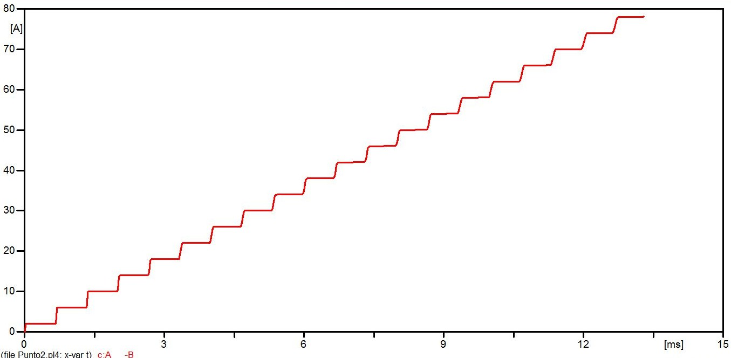
Figura 11. Corriente en la línea de transmisión cortocircuitada.
Caso 3:
Considerar carga en el extremo receptor de la línea. Los valores de la carga son
100 y 500 Ω.
Figura 12. Línea ideal con cargas conectadas de 100Ω y 500Ω, energizada con fuente escalón de voltaje.

Slide 13
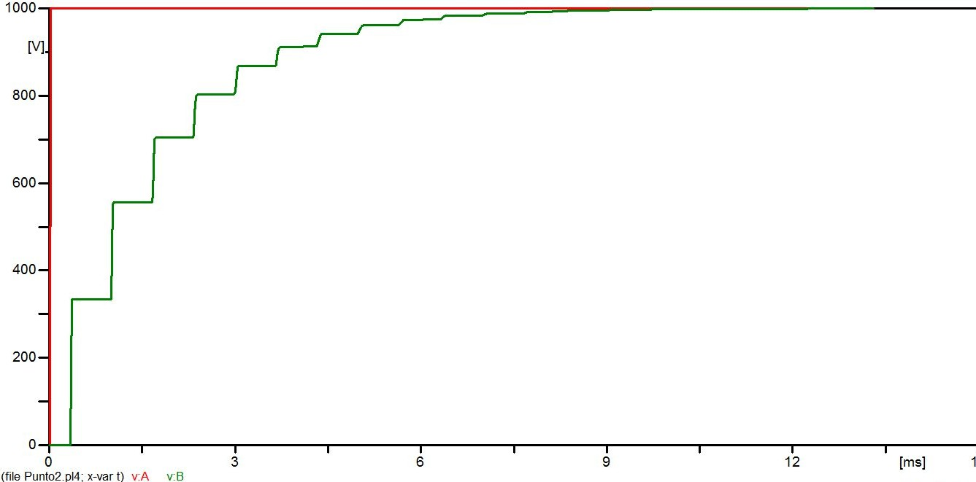
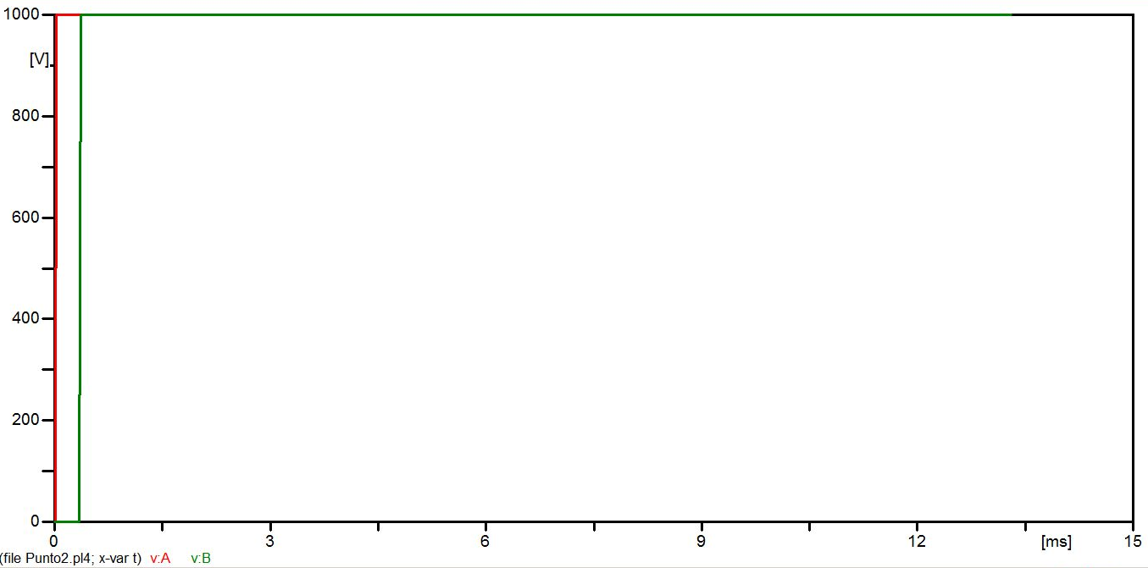
Para la carga de 100 Ω se obtuvo la siguiente gráfica:
Figura13 . Tensiones en los nodos A(Rojo) y B(Verde) para el caso 3 con carga de 100Ω.
Para la carga de 500 Ω se obtuvo la siguiente gráfica:
Figura 14. Tensiones en los nodos A(Rojo) y B(Verde) para el caso 3 con carga de 500Ω.
Para el caso 1 se puede observar que la señal de tensión en la carga está totalmente distorsionada, tomando valores entre 0 y 2000V, y además la señal no se estabiliza. Para el caso 2 la señal de tensión es aproximadamente cero aunque también se observa distorsión de la señal, pero cuando se observa la señal de

Slide 14
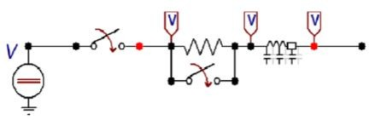
corriente vemos que sube hasta un valor de aproximadamente de 80 A y no se estabiliza. Para el caso 3 con la resistencia de 100Ω se presenta distorsión hasta los 10ms aproximadamente y luego la señal se estabiliza. Para el caso 3 con la resistencia de 500Ω, la señal no presenta ningún tipo de distorsión
De manera general se tiene que para el caso 1, para el caso 2 y para el caso 3 con la carga de 100Ω se presenta distorsión de la señal de tensión en la carga. En el caso 3 con la carga de 500Ω se tiene que no hay ninguna distorsión de la señal de tensión en la carga, y esta alcanza el valor de la fuente de tensión en el tiempo de viaje calculado anteriormente. La razón de que ocurra dichas distorsiones o no, tienen que ver con los valores de la impedancia de la carga y de la impedancia característica de la línea. Es decir, si la impedancia característica de una línea de transmisión es igual a la impedancia de la carga (caso 3 con carga de 500Ω) no habrá reflexiones de la señal. Por el contrario si la impedancia característica de la línea de transmisión y la impedancia de la carga son diferentes, se presentará una porción de la onda reflejada en la carga, ya que el coeficiente de reflexión será diferente de cero (caso 1, caso 2 y caso 3 con carga de 100Ω).
Energización de línea monofásica sin pérdidas con resistencia de pre inserción (20%).
Una manera de controlar la magnitud de la sobretensión que se presenta al final de una línea durante su energización es mediante una resistencia de pre inserción (ver figura 2). A la resistencia de pre-inserción para efectos de la simulación se le debe controlar dos parámetros básicos:
  Valor de la resistencia.
  Tiempo que debe permanecer conectada en serie con la línea.
Escoger este par de parámetros y justificar adecuadamente de acuerdo al sistema bajo simulación.

Slide 15
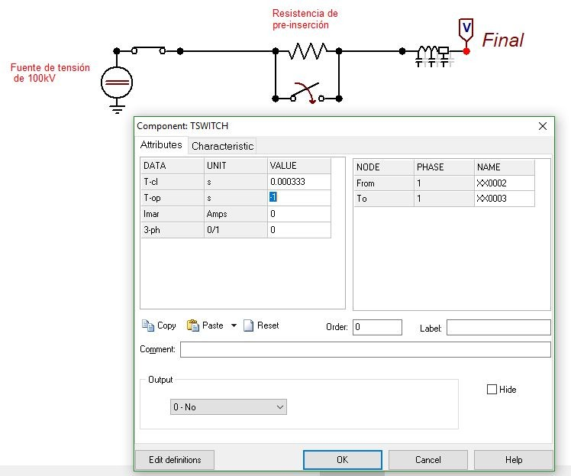
Figura 15. Montaje en ATP.
Para calcular el tiempo que se debe dejar la resistencia conectada con la línea, los fabricantes de interruptores deben brindar ese tiempo, ya que finalmente dicho tiempo esta determinado por el tiempo en que tarden en cerrar los polos del interruptor. Una práctica muy común es establecer un rango de tiempo típico de 8
-12 ms, comúnmente 10ms.
Se podría establecer un criterio de tiempo que pueda determinar la duración de la resistencia conectada a la línea mediante los tiempos de viaje de la onda a través
300.000km
de la línea, asumiendo que la velocidad de viaje de la onda es y la longitud de la línea es 100km la onda tardaría en llegar al extremo en:
seg
100km
t = ^{300.000km} = 0.0003333seg
seg
Figura 16. Configuración del tiempo de duración de la resistencia.
La línea esta siendo alimentada con una tensión de 500Kv ya que para tensiones superiores a 230kv es donde realmente interesan las sobretensiones por maniobras dentro del sistema a causa de que la soportabilidad de los aislamientos

Slide 16
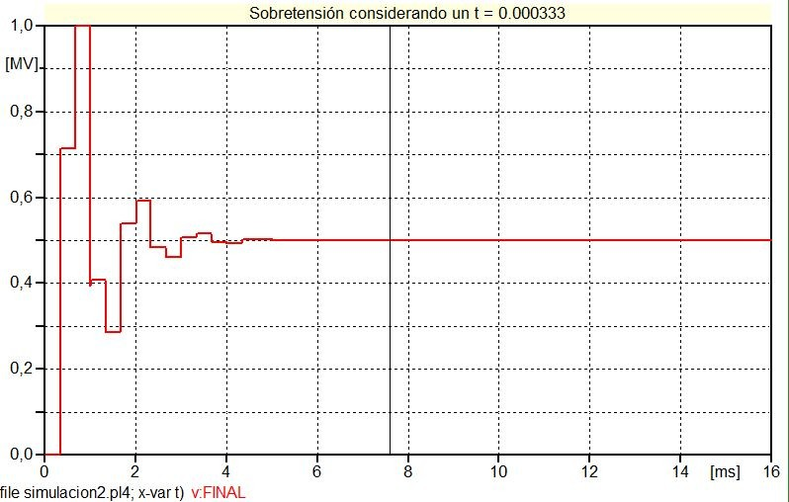
es muy alta en esos niveles superiores y la probabilidad de que una descarga por ejemplo cause flameo es muy baja en sistemas de 500kv o superiores.
Vemos en la figura 17, que si se reemplaza este tiempo se verá que aún no es suficiente para atenuar la onda. Para poder comenzar a ver disminuciones en los sobrevoltajes debe ponerse tiempos superiores a lo que demora la onda en ir hasta el extremo receptor para que cuando regrese a encontrar la onda incidente esta ya se haya desvanecido un poco, y la idea es hacerlo muchas veces.
En cuanto al valor de la resistencia, se puede plantear un conjunto de valores tentativos y simular hasta encontrar el adecuado, el valor más idóneo sería poner una resistencia de valor igual al de la impedancia característica como se ve en la figura 18.
Figura 17. Con un tiempo muy pequeño no se nota el cambio.
Simulación con cierre de interruptor de 10ms, y un valor de resistencia de pre-inserción de 280 ohmios.

Slide 17
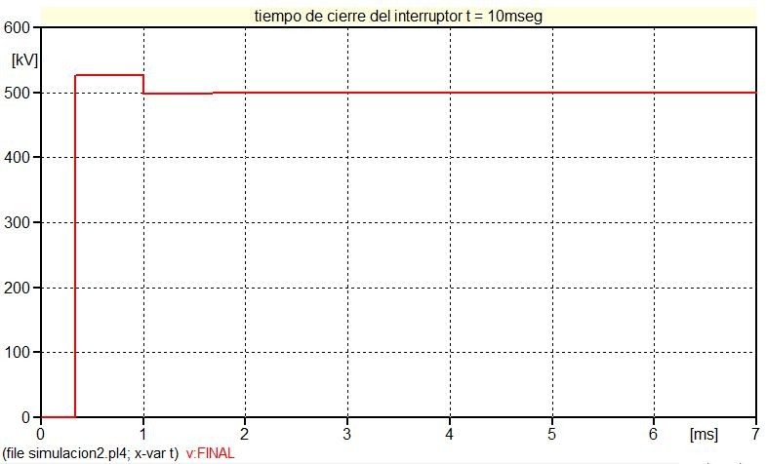
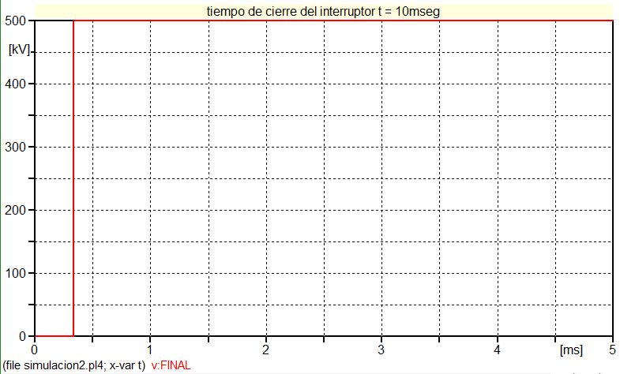
Figura 18. Atenuación con un tiempo mayor de la resistencia.
Figura 19. R de preinserción igual a la característica.

Slide 18
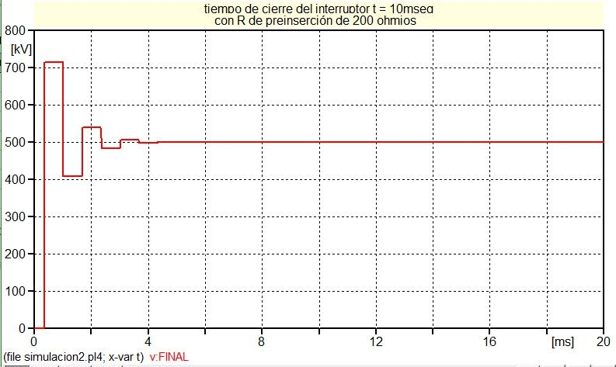
Efectivamente si se pone una resistencia de pre-inserción de 500 ohmios el coeficiente de reflexión sería cero, sería como la impedancia desde la fuente, la figura corrobora que efectivamente no existiría sobre voltaje.
Finalmente, un criterio para establecer el valor de la resistencia sería poner una resistencia cuyo valor evite que se sobrepase la tensión máxima de servicio de la línea, desde el punto de vista de coordinación de aislamiento, en extra- alta tensión me interesa más proteger ante sobretensiones internas que externas, ya que en esos niveles de tensión la rigidez de los aislamientos es muy alta.
Se simulo una fuente de 500kV, para esta tensión la tensión máxima de los equipos será 525kV y según la IEC 60071-1 la tensión de soportabilidad normalizada al impulso tipo maniobra es 950kilovoltios (entre fase y tierra) y la máxima tensión entre (fase – fase) está un 70% por encima de ese valor, es decir, podemos buscar un valor que no viole estos límites, sin embargo, cabe anotar no ponerla muy alta por el tema de las perdidas activas de la línea.
Por ejemplo, una resistencia de 200 ohmios se tiene:
Figura 20. R de preinserción de 200ohmios.
En este caso la resistencia cumpliría con los parámetros antes descritos, y con un tiempo de atenuación de la onda de 6ms aproximadamente.

Slide 19
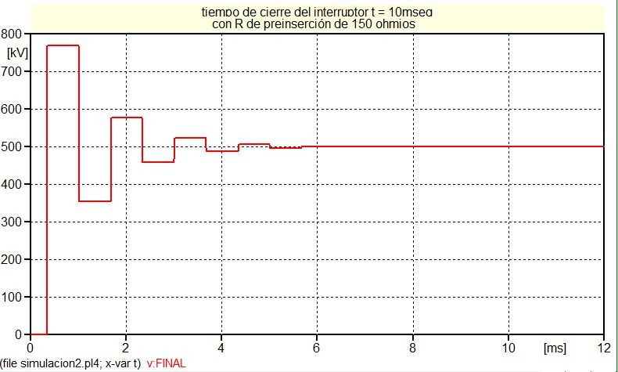
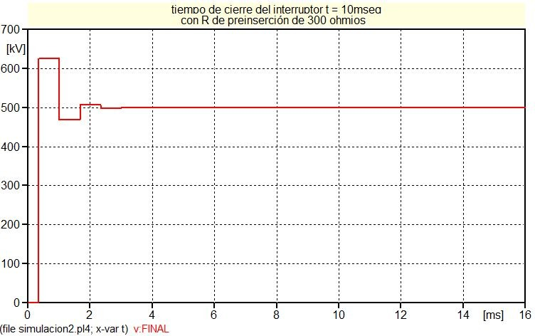
Figura 21. R de preinserción de 150ohmios.
Por ejemplo, aquí también cumpliría con lo requerido, pero al disminuirla se subió un poco la tensión, aumentando el estrés sobre la línea a pesar de cumplir desde el punto de vista de la coordinación de aislamiento, en realidad lo más adecuado sería poner una resistencia mayor con el fin de evitar impactar la línea.

Slide 20
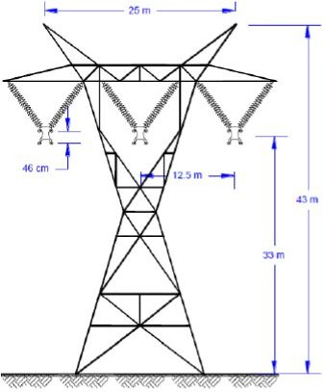
Figura 22. R de preinserción de 300ohmios
En conclusión, el valor de la resistencia debe ser cercano a la impedancia característica para evitar estresar la línea cada que hay sobre tensiones de origen interno, sin embargo, los fabricantes de interruptores son los que en realidad poseen los lineamientos sobre el diseño de esta resistencia ya que el interruptor también es muy importante en el manejo de estas sobretensiones en lo que tiene que ver con los tiempos de cierre, en la TRV que también afectan esa sobretensión sobre la línea.
4. Obtención de los modelos de K.C. Lee y Clarke
El tipo de línea a implementar es una línea de 500kV con una longitud de 200km y una resistividad de 150 Ωm . Es una línea transpuesta para la cual se van a determinar los parámetros de secuencia positiva y cero.
La geometría de la línea es la siguiente:
Figura. Configuración de la línea.
Parametrización de la línea se muestra como sigue:

Slide 21
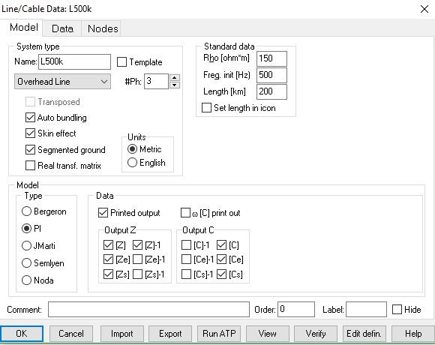
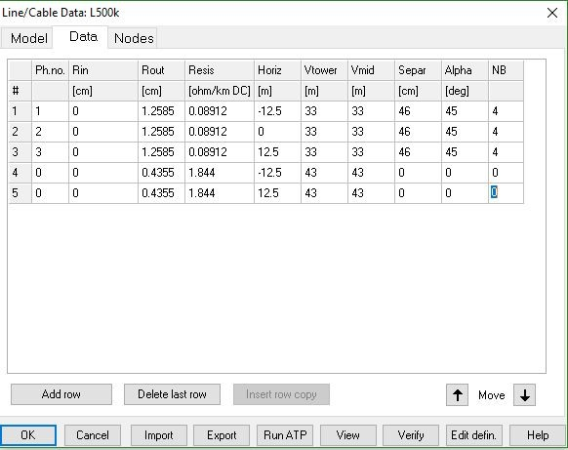
Figura. Configuración de la línea.
Configuración de la geometría del conductor:
Figura. Configuración de la geometría de los conductores y guardas.

Slide 22
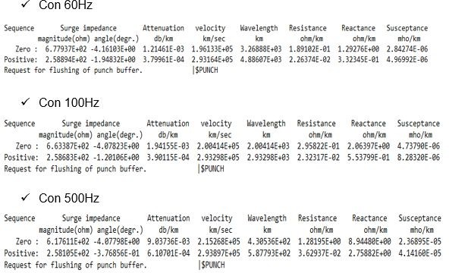
El paso siguiente luego de establecer toda la configuración de la línea mediante el elemento LCC, se procede a encontrar los parámetros para las frecuencias de 60,100 y 500Hz. Para calcular los modos de propagación basados en los parámetros de secuencia.
Figura. Parámetros de secuencia.
Plasmando el procedimiento para la obtención de los parámetros se tiene las siguientes ecuaciones:
Se inicia calculando De
De = 658, 86 * √150Ωm/60Hz
Luego De=1041,7491 mts
Se calcula la distancia media geométrica
DMG = √⁶ 100 * 16, 0078 * 26, 9258 * 10 * 16, 0078 * 26, 9258
DMG=16,2742 mts
Y ahora la distancia media geométrica de las líneas:
DMG = √³ 12, 5 * 12, 5 * 25

Slide 23
DMG=15,749 mts
Dgg=25mts Luego,
4
R´MG = 1, 0905 * √r´ * d³
Luego
R´MG=0,1917 mts
_{r´ = r * e}−0.25
Luego r´=9,8129x10-3 mts Se procede a calcular Zfg
Zfg = 0.0592 +
jωμ 2π
*
ln ln
De DMG
Luego Zfg=0.0592+j3.1358x10⁻⁴ Ω
Se toma 0,0592 como la constante de corrección por retorno a tierra Ahora se calcula Zgg
Zgg = 0.0592 +
jωμ 2π
*
ln ln
De Dgg
Luego
Zgg = 0,0592+j2.8422x10⁻⁴
Luego Zg=Zs
Zg = Rac + 0.0592 +
jωμ 2π
*
ln ln
De R´MG
Zg=0.1661+j6.4846x10⁻⁴
Se calcula Zs + 2Zm
Zs + 2Zm = Rac + (3 0.0592) + ^{j3ωμ} ln ln ^{De}
*
2π
*
√³ R´MG*DMG²
Zs+2Zm=0.2845+j1.2806x10⁻³

Slide 24
Y se calcula Zo
Zo = Zs + 2Zm −
6Zfg²
Zg+Zgg
Luego
Zo=6.7789x10² – j4.184
Y Z1 de la siguiente forma
Z1 = Rac +
jωμ 2π
*
ln ln
DMG R´MG
El valor de Z1=2.5681x10² – j1.9259
Se observan que los valores esperados son cercanos para la simulación a 60Hz pero tienen cierto desfase en su resultado debido a que hay algún error de decimales en el procedimiento.

